Slide 1
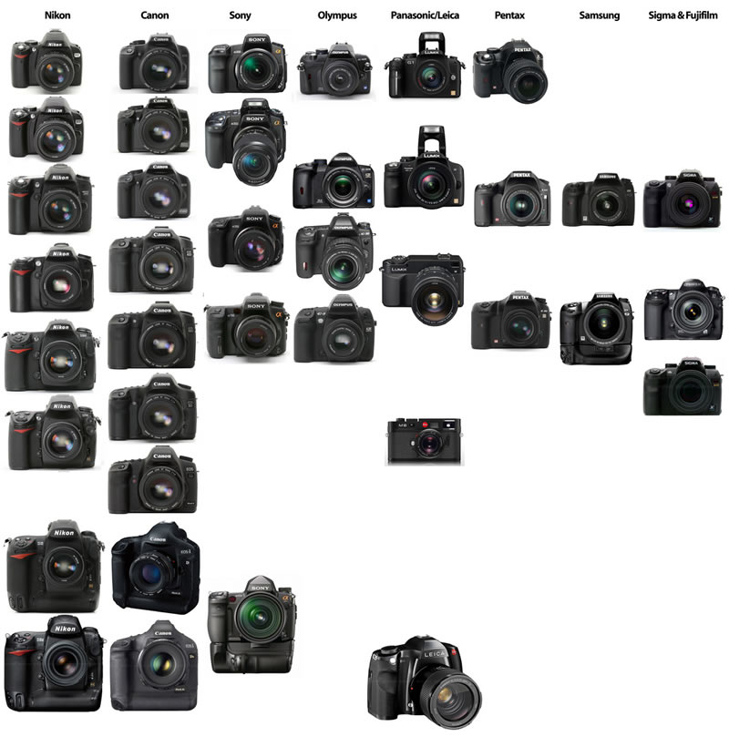
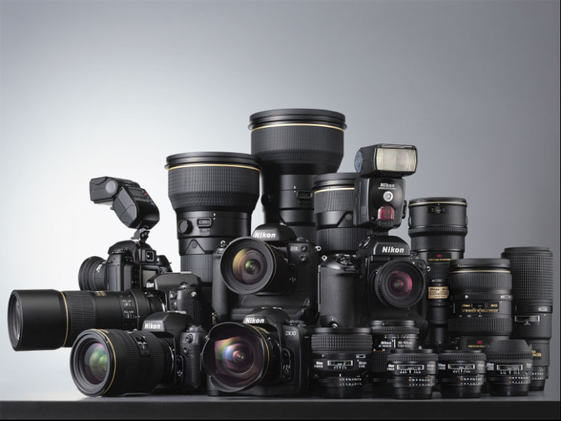
BASES de la PHOTO
Initiation pendant 4 mois …

Slide 2
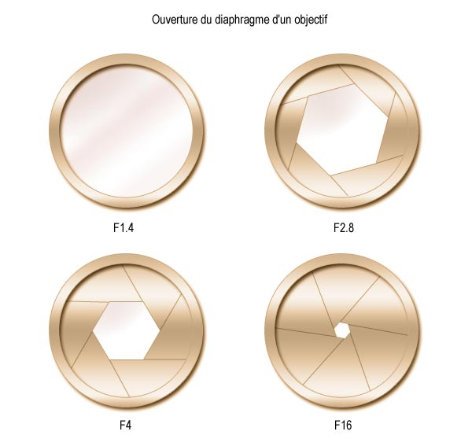
Un peu de Vocabulaire
Diaphragme
Le diaphragme est un dispositif qui permet de régler la quantité de lumière qui va traverser l'objectif de l'appareil photo au moment du déclenchement (quand vous appuyez sur le bouton !).
Bien sûr, plus il y a de lumière qui entre, plus la photo est claire, moins il y en a, plus la photo est sombre. Tout simplement. Nous venons de tordre le coup à un des grand mots du vocabulaire de la photo (et on verra un peu plus loin comment s'en débrouiller, en pratique) !
Un diaphragme, ça ressemble à ça :

Slide 3
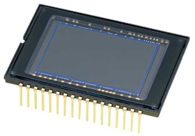
Capteur
Le capteur est un composant électronique des appareils numériques qui réagit sous l'impact de la lumière (celle qui passe au travers de l'objectif et qui vient se « cogner » contre lui), transformant le flux lumineux en codage numérique (un fichier informatique).
Sur les appareils photo numériques, la vocation du capteur numérique est de remplacer la pellicule des appareils dits argentiques ou traditionnels.

Slide 4
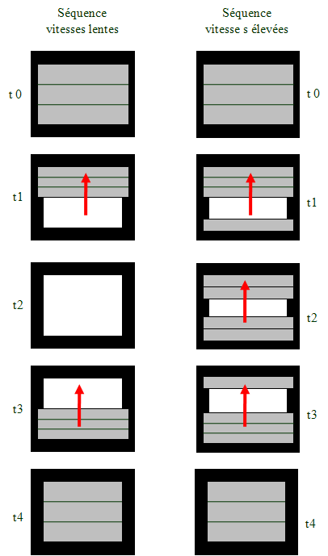
Obturateur
L'obturateur est le mécanisme réglant la durée d'exposition.
La durée d'exposition, c'est le temps pendant lequel la lumière arrive sur le capteur.
L'obturateur est donc un « rideau », qui s'ouvre pendant un temps plus ou moins long (de quelques millièmes de secondes à plusieurs minutes), pour laisser passer la lumière. On parle de Vitesse.
Plus le rideau reste ouvert longtemps, plus la photo sera lumineuse, et vice versa. On parle de « temps d'exposition ».

Slide 5
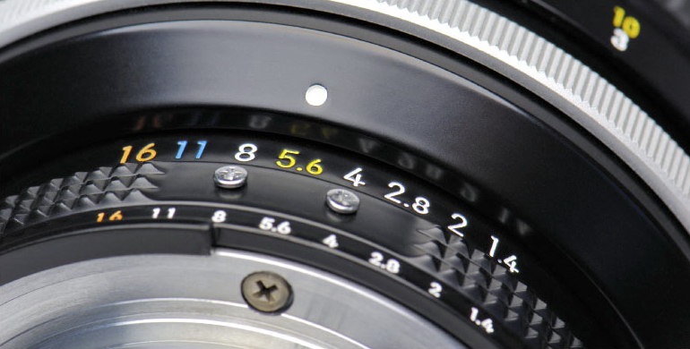
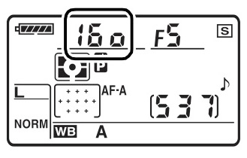
Ouverture
Quand on parle d'« ouverture », on parle du réglage du diaphragme, afin de laisser entrer plus ou moins de lumière pendant un certain temps (ex. : f/2.8, f/22).
Ainsi pour un temps d'exposition de 1 seconde, si le diaphragme est complètement ouvert, la photo sera très lumineuse, et si le diaphragme est complètement fermé, elle sera beaucoup moins lumineuse...
Il y a donc deux réglages fondamentaux : la vitesse et l'ouverture.

Slide 6
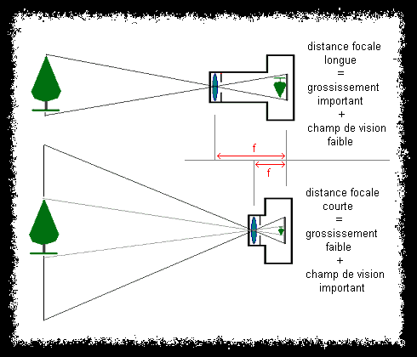
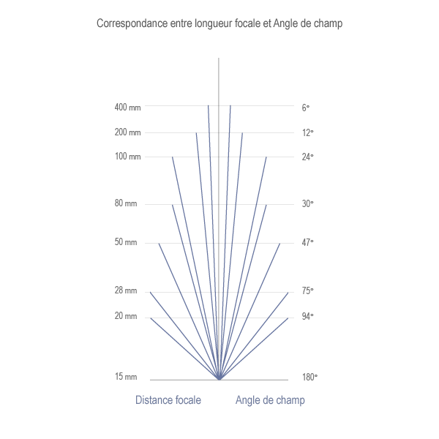
Distance focale
La distance focale est la distance, exprimée en mm, qui sépare l'objectif du capteur, pour une mise au point à l'infini.
Par exemple, une optique de 400mm permet de réaliser des photos en s'« approchant » très près du sujet (zoom), tandis qu'une optique de 20mm est qualifiée de « grand angle », et permet d'avoir un champ de vision très large.

Slide 7
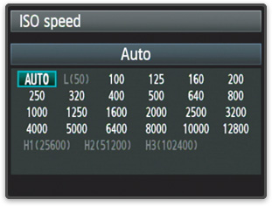
ISO
L'ISO désigne la sensibilité d'une pellicule photo argentique ou du capteur d'un appareil photo numérique. Cette norme a remplacé les anciennes normes ASA (américaine, linéaire) et DIN (allemande, logarithmique) en les combinant. Par exemple, un film qui "valait" ASA 200 (et donc en même temps 24° sur l'échelle DIN) vaut: ISO 200/24°
Coyote - 2011

